Slide 1
19 декабря 1942 года – День освобождения х.Павловка от немецко-фашистских захватчиков
МБОУ Павловская ООШ
Татарченко О.А.

Slide 2
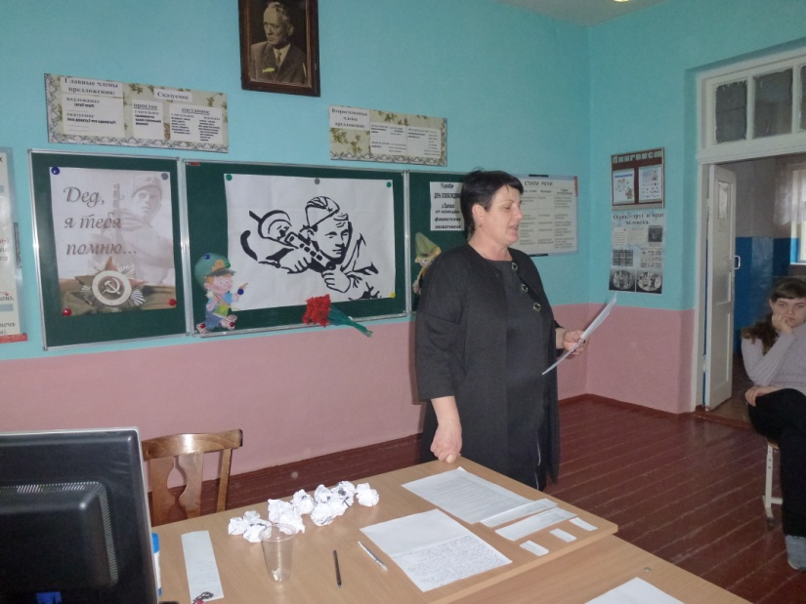
В рамках «Недели Воинской Славы» ежегодно в МБОУ Павловская ООШ проводится день Памяти и Скорби в честь войнов-односельчан, защищавших рубежи родного села во время оккупации в 1942 году. Этот год не стал исключением. Для учащихся школы совместно с сотрудником сельской библиотеки Ганжиной Т.В. была организована интеллектуально-познавательная игра «Листая страницы истории…». В интеллектуальной схватке команды учащихся 5-9 классов в который раз доказали, что они не равнодушны к героическому прошлому своих предков. Большую поддержку командам оказали болельщики-учащиеся 1-4 классов. Жюри в лице учителя Шевцовой Н.Н. было строгим, но справедливым. А победила «ДРУЖБА»

Slide 3
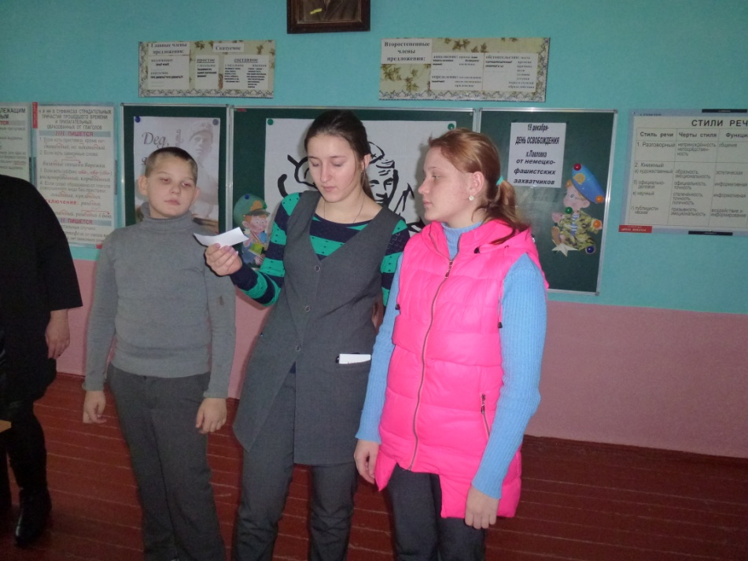
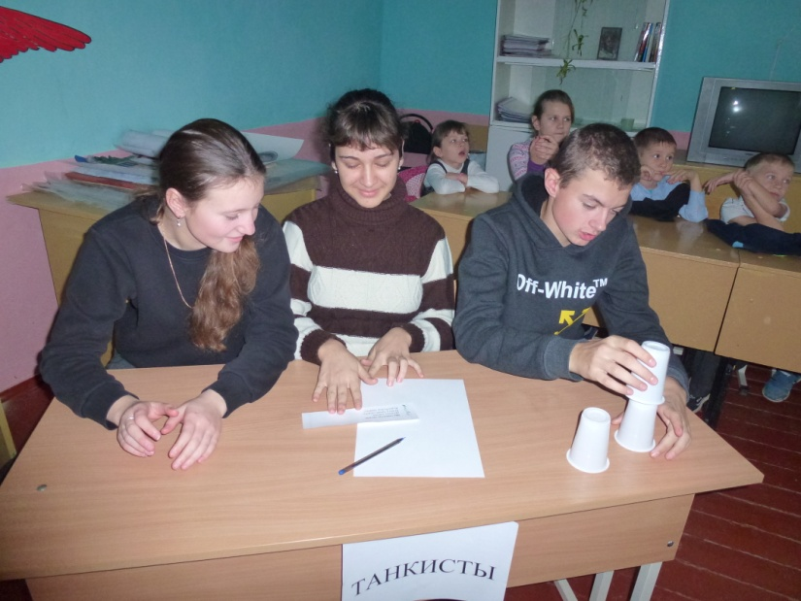
Представление команд

Slide 4
Строевая подготовка

Slide 5
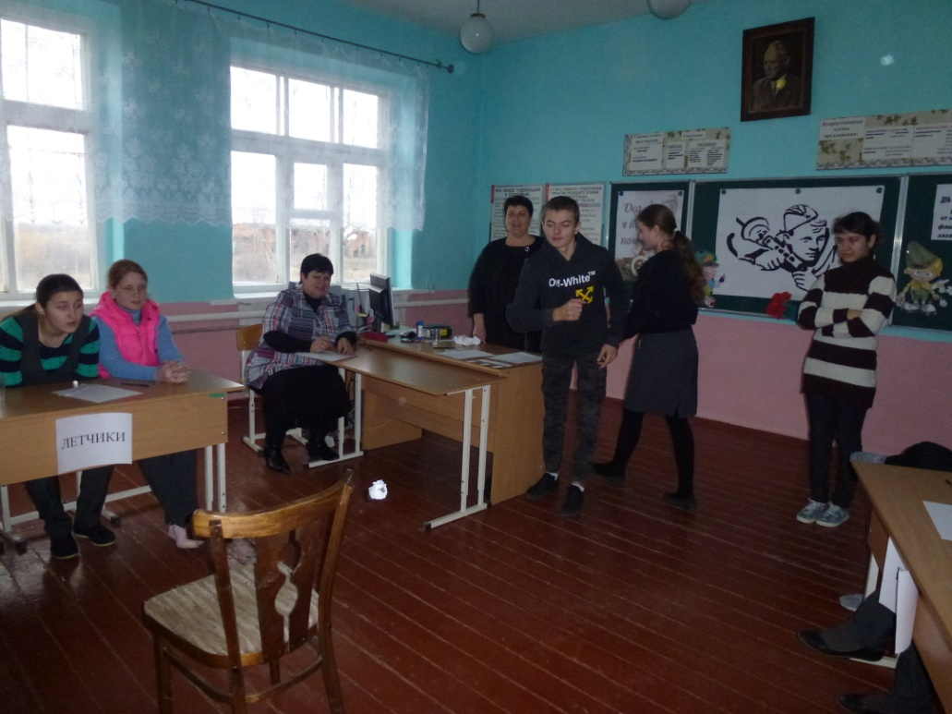
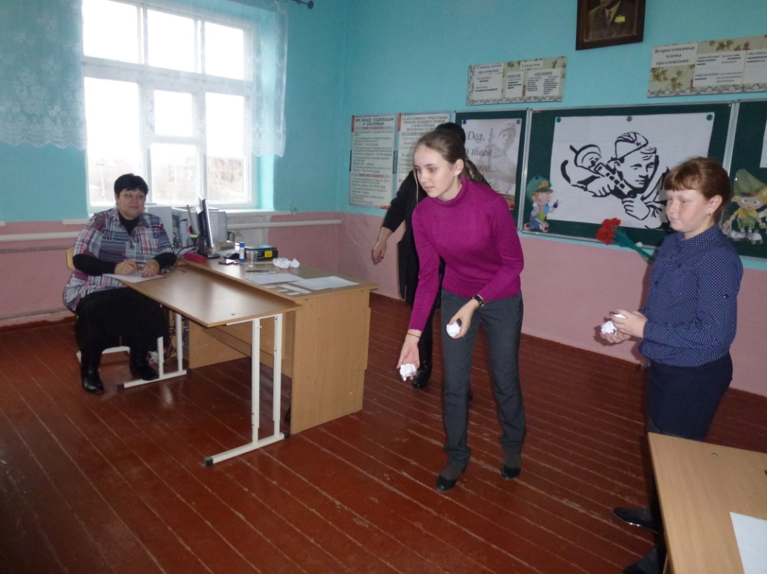
«Попади в цель»

Slide 6
Исполнение песни «Партизанский сынок» на «привале»

Slide 7
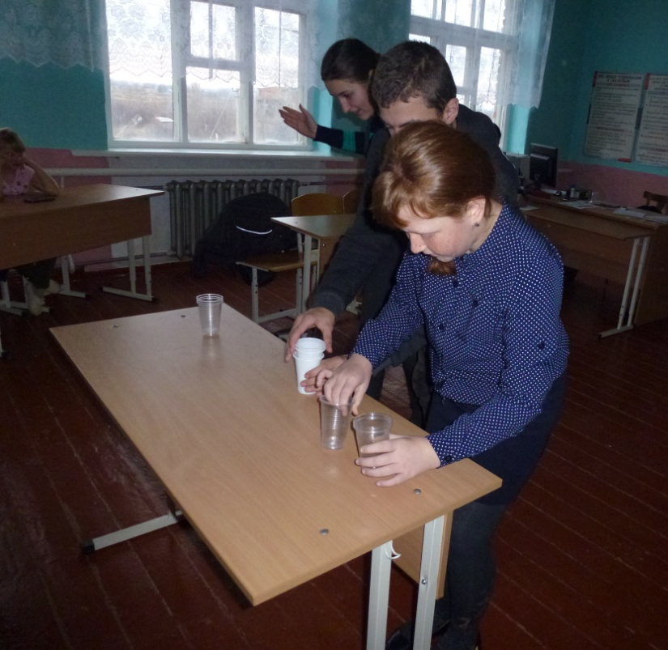
На «минном поле»

Slide 8
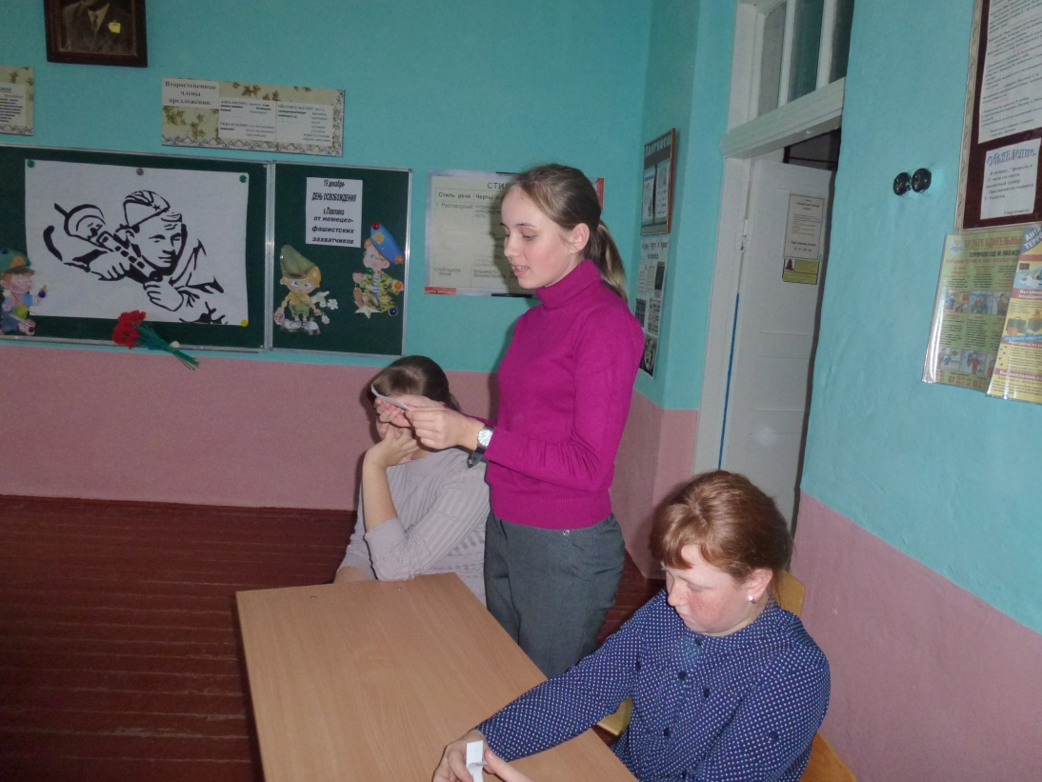
Даты и события

Slide 9
Подведение итогов

Slide 10
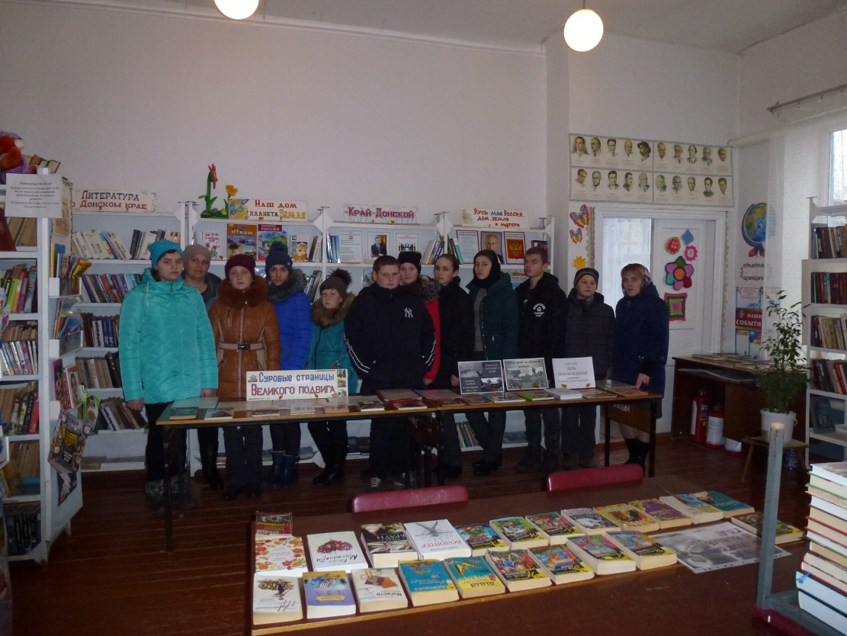
Посещение выставки в сельской библиотеке «Читаем детям о войне»

Slide 11
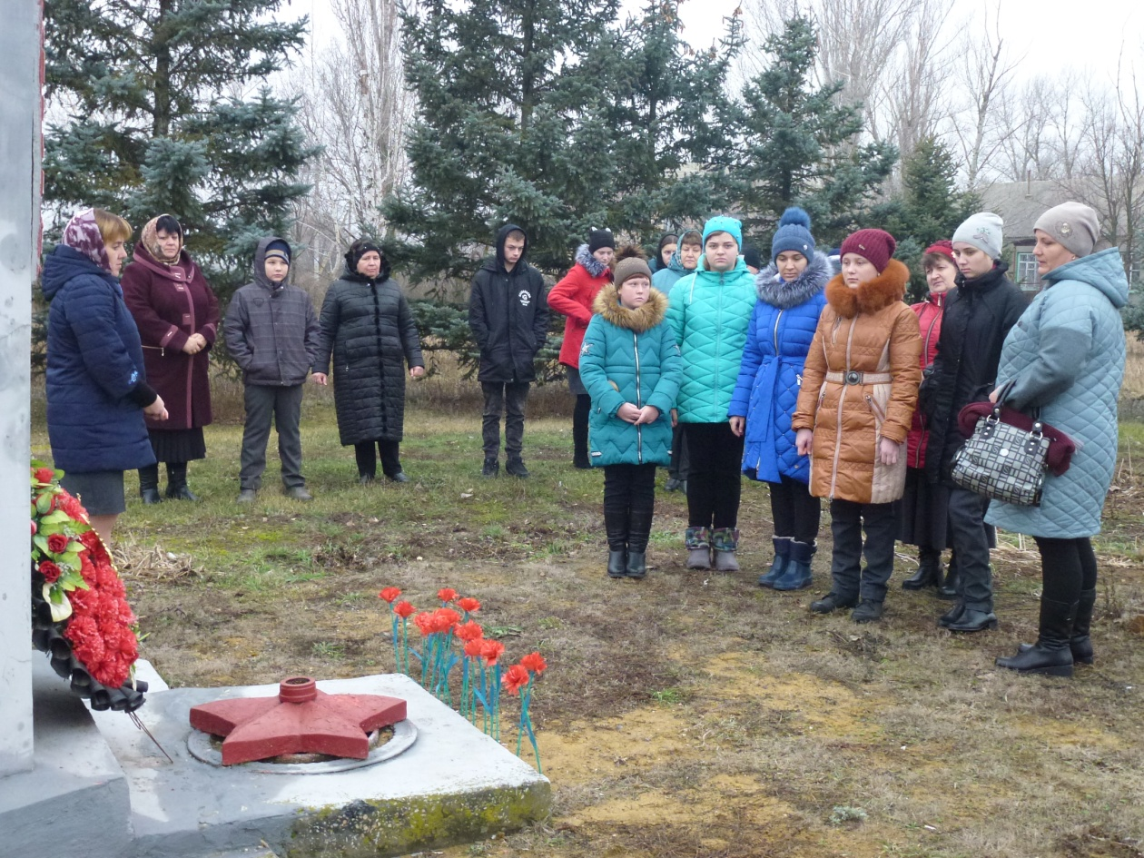
Возложение цветов к памятнику погибшим войнам-односельчанам в годы ВОв

